Slide 1






UBND PHƯỜNG BỒ ĐỀ
TRƯỜNG MẦM NON GIA QUẤT
  LQVT
Dạy trẻ so sánh thể tích của 2 đối tượng
Teacher Olivia's Class

Slide 2

HĐ1: Gây hứng thú.
- Cho trẻ hát “Cho tôi đi làm mưa với”

Slide 3
HĐ2: Đo dung tích của 2 đối tượng bằng một vật đo.

Slide 4

+ Cô giải thích: Nước đựng trong chai gọi là dung tích của chai nước. Nước đựng trong bát gọi là dung tích của bát nước. Nước trong cốc gọi là dung tích của cốc nước.

Slide 5
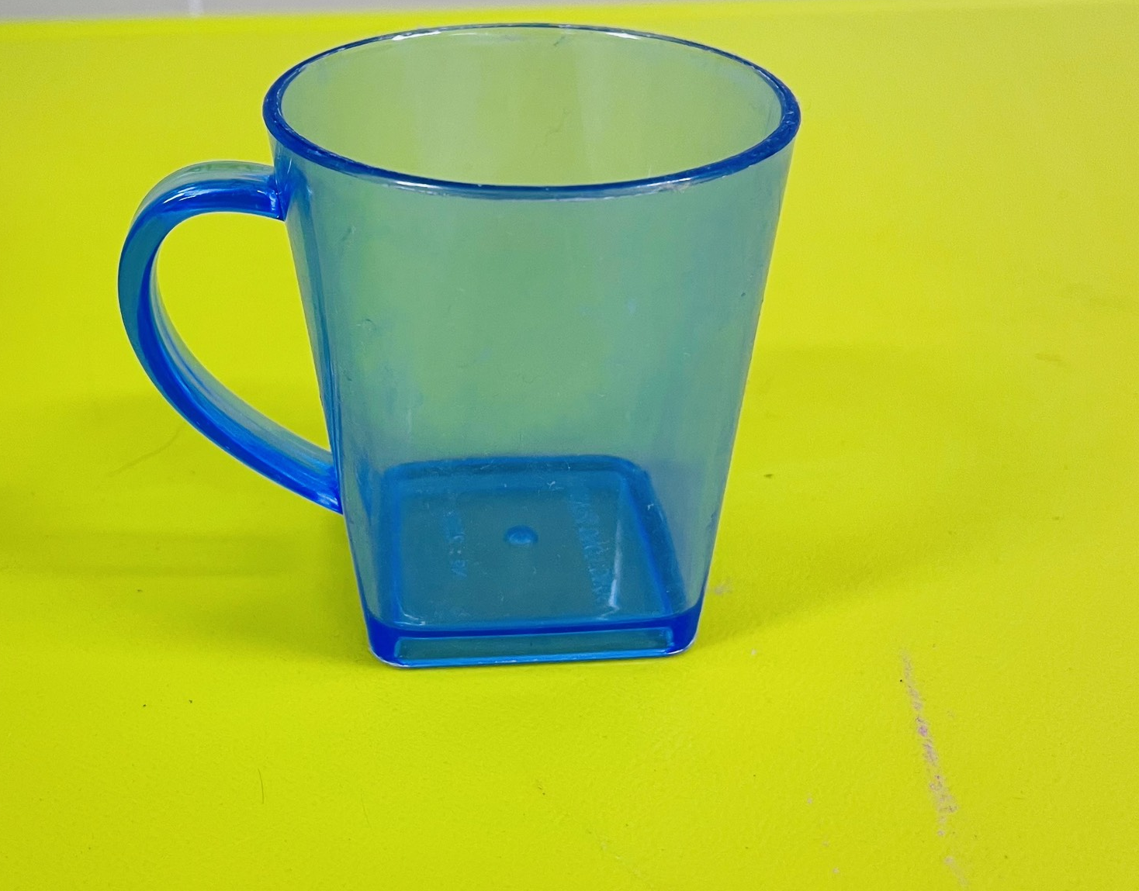
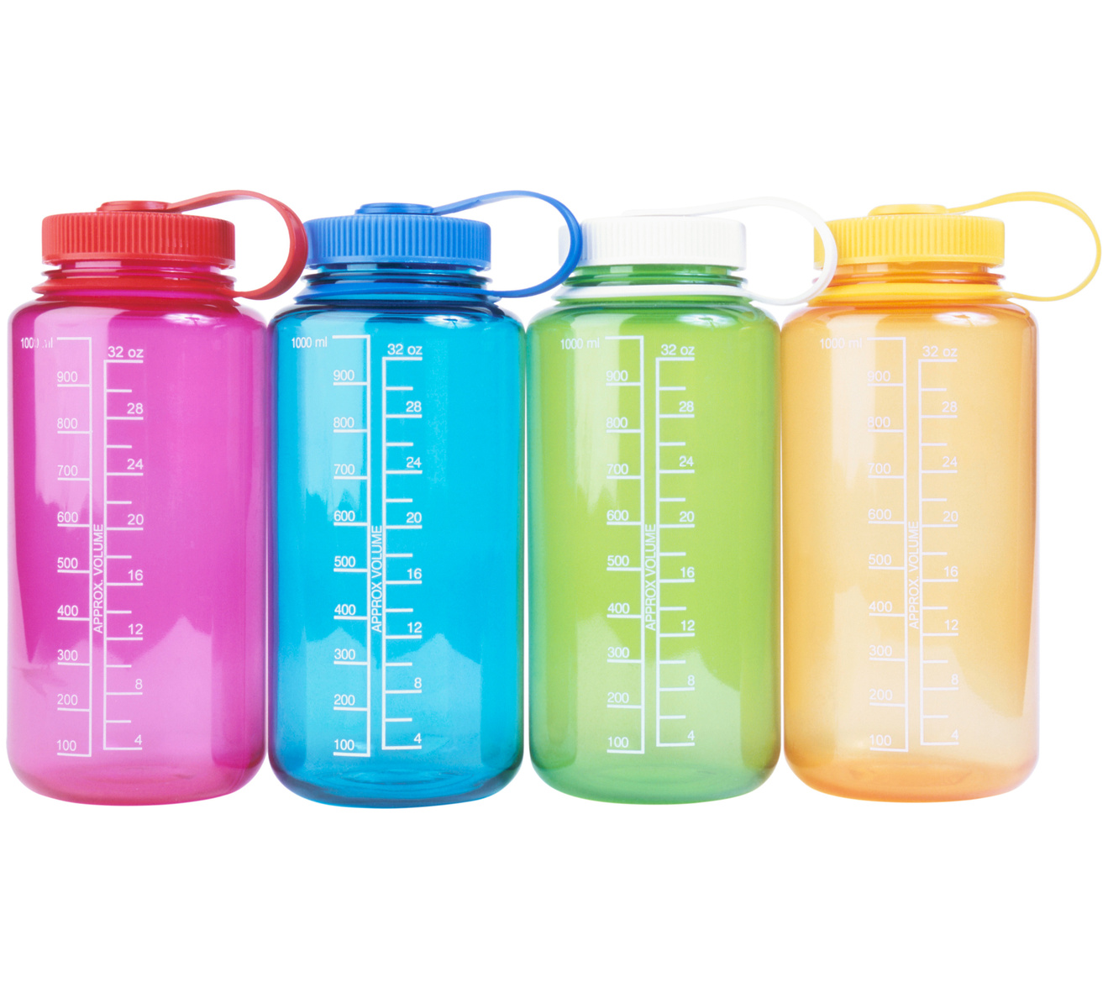
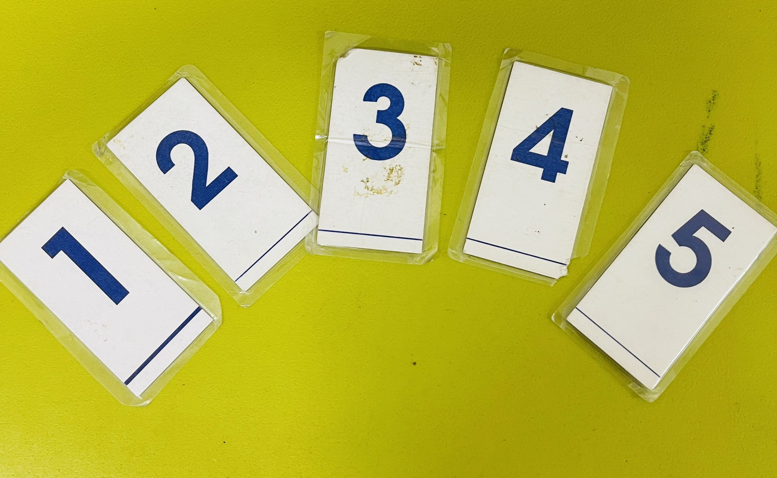
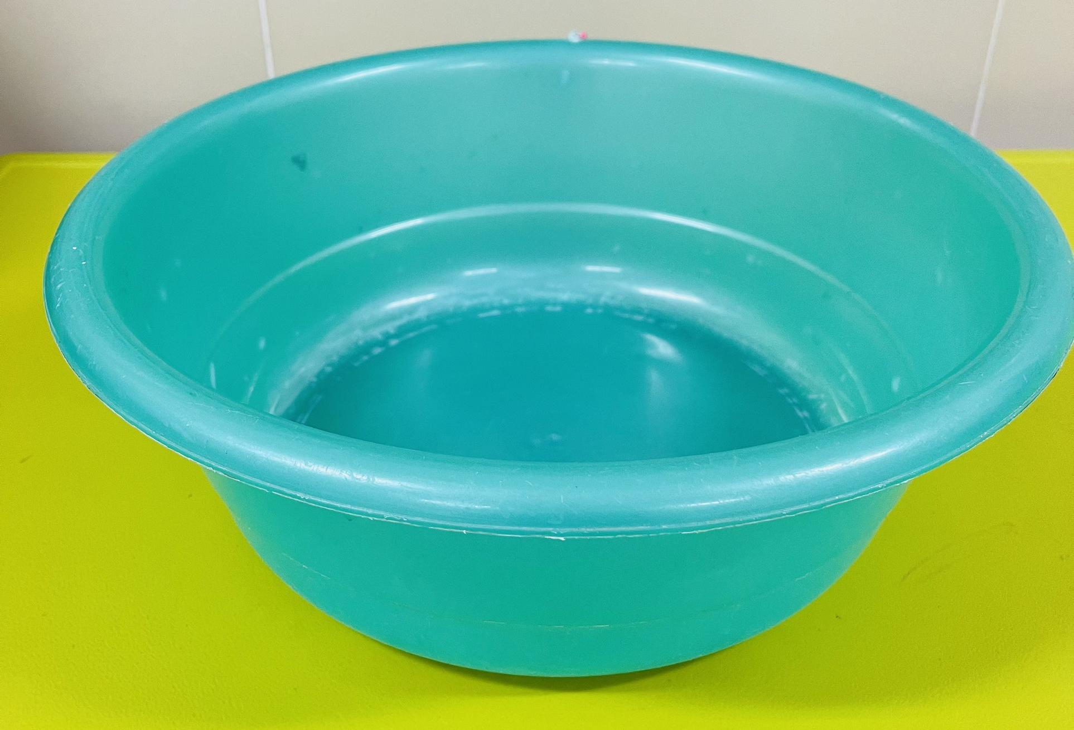
* Chuẩn bị
Cốc
Thẻ số
Bình nước rỗng
Chậu

Slide 6
* Cô thực hiện đo mẫu:

Slide 7
* Trẻ thực hiện đo:

